Slide 1
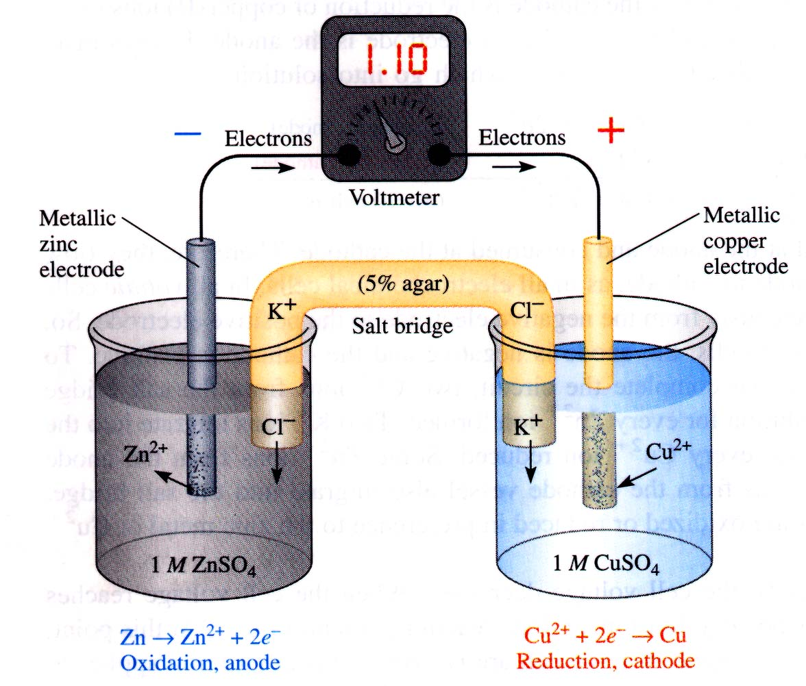
第十章 氧化还原 电化学
Zn→Zn²⁺+2e⁻
Oxidation cathode
Cu²⁺ + 2e⁻ → Cu
Reduction anode

Slide 2
Ac⁻ + H₂O HAc + OH⁻
HAc + NH₃ NH₄⁺ + Ac⁻
参加反应的所有物质反应前后没有电子的得失（氧化数没有发生变化）
HCl + NH₃ NH₄Cl
AgCl(s) Ag⁺(aq) + Cl⁻(aq)
氧化还原反应
2Mg + O₂ 2MgO
2KClO₃ 2KCl + 3O₂
-2e
参加反应的物质反应前后有电子的得失（氧化数有变化）
Zn + Cu²⁺ Zn²⁺ + Cu
+2e
KMnO₄ + Na₂SO₃ K₂SO₄+MnSO₄

Slide 3
本章具体要求
了解氧化还原反应的基本概念，掌握氧化还原反
应的配平方法。
了解原电池，掌握电极符号和原电池符号。
理解电极电势的有关概念，掌握能斯特方程。
掌握氧化还原反应标准平衡常数、反应吉布斯自
由能和标准电动势三者之间的关系。
理解元素电势图，掌握其应用。
了解一些重要的氧化还原反应。（自学）

Slide 4
第一节 氧化还原反应的基本概念
1、氧化和还原(oxidization and reduction)
在一个反应中氧化数升高（失去电子）的过程，称为氧化；氧化数降低（得到电子）的过程，称为还原。反应前后元素氧化数发生变化（有电子得失或偏移）的反应，称为氧化还原反应。
氧化
-2e
氧化还原反应
Zn + Cu²⁺ Zn²⁺ + Cu
+2e
还原
氧化和还原同时进行。
The primary concepts of redox reactions

Slide 5

氧化数
1970年国际纯粹和应用化学研究会（IUPAC）定义了氧化数的概念：氧化数是化学实体中某元素一个原子的荷电数，这种荷电数是假设把每个键中的电子指定给电负性更大的原子，从而得到的某原子在化合状态时的“形式电荷数”。
氧化：氧化数增加的过程
还原：氧化数降低的过程
氧化剂：electron acceptor
还原剂：electron donor
氧化数确定原则：假设把每个键中的电子指定给电负性更大的原子而求得：
氧化数标在化学式元素符号正上方
+1
-1
-2
+4
-2
+1
-1
0
0
NaCl O=C=O H—Cl Cl—Cl

Slide 6

确定氧化数的方法如下：
(1)在单质中，元素的氧化数为零。
(2)O元素的氧化数，在正常氧化物中皆为 -2；但在过氧化物中为 -1；而在超氧化物中为-1/2；在OF₂中为+2。
(3)H 元素在一般化合物中的氧化数为+1；但在金属氢化物
中为-1。
(4)在简单离子中，元素的氧化数等于该元素离子的电荷数；
在复杂离子中，元素的氧化数代数和等于离子的电荷数
(5)在中性分子中，所有元素的氧化数代数和等于零。
  例：计算 Na₂S₂O₃ 中 S 元素的氧化数。
  解：在Na₂S₂O₃中，O元素的氧化数为-2，Na元素的氧化数为 +1。设 S 元素的氧化数为 x，则有：
在 Na₂S₂O₃ 中，S 元素的氧化数为 +2。

Slide 7
2、氧化剂和还原剂(oxidizer and reducer)
还原剂
氧化产物
-2e
Zn + Cu²⁺ Zn²⁺ + Cu
+2e
氧化剂
还原产物
在氧化还原反应反应中，氧化数升高（失去电子）的物质，称为还原剂，还原剂使另一种物质还原，自身被氧化，它的产物为氧化产物。
氧化数降低（得到电子）的物质，称为氧化剂。氧化剂使另一种物质氧化，自身被还原，它的产物为还原产物。
The primary concepts of redox reactions

Slide 8
3、自身氧化还原反应(self-redox reaction)
氧化还原反应中，如果氧化数的升高和降低发生在同一个化合物中，这种反应叫作自身氧化还原反应。
例如：
2× [(-1)-(+5)]=-12
2KClO₃ 2KCl + 3O₂
6× [0-(-2)]=+12
(-1)-0=-1
Cl₂ + H₂O HCl + HClO
(+1)-0=+1
如果氧化数的升高和降低发生在同一个化合物的同一种元素中，这种自身氧化还原反应叫作歧化反应。
The primary concepts of redox reactions

Slide 9
4、氧化还原电对(redox couple)
氧化还原反应中，氧化剂（或还原剂）在反应前后存在两种不同的氧化还原状态。其中氧化数高的称为氧化态（Ox），氧化数低的称为还原态（Red），二者构成一个氧化还原电对，表示为Ox/Red。
Zn + Cu²⁺ Zn²⁺ + Cu
有两个氧化还原电对：Zn²⁺/Zn，Cu²⁺/Cu
对于氧化还原电对来说，氧化态获得电子的能力越强，其对应的还原态失去电子的能力越弱；反之，亦然。
氧化还原反应是由两个或两个以上的氧化还原电对共同作用的结果。其进行的方向一般都是较强的氧化剂和较强的还原剂反应生成较弱的氧化剂和较弱的还原剂。
The primary concepts of redox reactions

Slide 10
第二节 氧化还原反应方程式的配平
1、氧化数法(the oxidation number method)
配平原则：
整个反应被氧化的元素氧化数的升高总数与被还原的元素氧化数的降低总数相等。
(2) 配平步骤：
● 写出未配平的基本反应式，在涉及氧化还原过程的有关原子上方标出氧化数。
● 计算相关原子氧化数上升和下降的数值。
● 用下降值和上升值分别去除它们的最小公倍数，即得氧化剂和还原剂的化学计量数。
● 平衡还原原子和氧化原子之外的其他原子，在多数情况下是H原子和O原子。
● 最后将箭头改为等号。
Balancing redox reaction equations

Slide 11
Example 1
用氧化数法配平氯酸与磷作用生成氯化氢和磷酸的反应。
Solution
+5 0 -1 +5
● HClO₃ + P₄ → HCl + H₃PO₄
(-1 ) –(+5 ) = -6
● HClO₃ + P₄ → HCl + H₃PO₄
[(+5 )–0]×4= + 20
● 10HClO₃ + 3P₄ →10 HCl + 12H₃PO₄
● 10HClO₃ + 3P₄ + 18 H₂O →10 HCl + 12H₃PO₄
● 10HClO₃ + 3P₄ + 18 H₂O =10 HCl + 12H₃PO₄
Balancing redox reaction equations

Slide 12
2、离子电子法(ionelectron method)
——半反应法(the half-reaction method)
(1) 配平原则
● 电荷守恒：得失电子数相等
● 质量守恒：反应前后各元素原子总数相等
(2) 配平步骤
● 用离子式写出主要反应物和产物（气体、纯液体、
固体和弱电解质则写分子式）。
● 将反应分解为两个半反应式，配平两个半反应的原
子数及电荷数。
● 根据电荷守恒，以适当系数分别乘以两个半反应式，
然后合并，整理，即得配平的离子方程式。
● 有时根据需要可将离子方程式改为分子方程式。
Balancing redox reaction equations

Slide 13
Example 2
用半反应法配平下列反应方程式
Solution
MnO₄⁻ + SO₃²⁻ → SO₄²⁻ + Mn²⁺
MnO₄⁻ →Mn²⁺ (还原半反应）
SO₃²⁻ →SO₄²⁻ (氧化半反应)
MnO₄⁻ + 8H⁺ + 5e⁻ = Mn²⁺ + 4H₂O ①
SO₃²⁻ + H₂O = SO₄²⁻ + 2H⁺ + 2e⁻ ②
(3) ① × 2 + ② × 5
2MnO₄⁻ + 16H⁺ + 10e⁻ = 2Mn²⁺ + 8H₂O
5SO₃²⁻ + 5H₂O = 5SO₄²⁻ + 10H⁺ + 10e⁻
2MnO₄⁻ + 5SO₃²⁻ + 6H⁺ = 2Mn²⁺ + 5SO₄²⁻ + 3H₂O
+)
(4) 2KMnO₄ + 5K₂SO₃ + 3H₂SO₄ = 2MnSO₄ + 6K₂SO₄ + 3H₂O
Balancing redox reaction equations

Slide 14

Example 3
用半反应法配平
Cl₂ (g) + NaOH NaCl + NaClO₃
Solution
Cl₂(g) → 10Cl⁻ + ClO₃⁻
Cl₂(g) → Cl⁻ (还原半反应)
Cl₂(g) → ClO₃⁻ (氧化半反应)
Cl₂ (g) + 2e⁻ = 2Cl⁻ ①
Cl₂ (g) + 12OH⁻ = 2ClO₃⁻ + 6H₂O + 10 e⁻ ②
①×5： 5Cl₂ (g) + 10e⁻ = 10Cl⁻
Cl₂ (g) + 12OH⁻ = 2ClO₃⁻ + 6H₂O + 10 e⁻
+)
6Cl₂(g) + 12OH⁻ = 10Cl⁻ + 2ClO₃⁻ + 6H₂O
化简得：3Cl₂ (g) + 6OH⁻ = 5Cl⁻ + ClO₃⁻ + 3H₂O
3Cl₂ (g) + 6NaOH = 5NaCl + NaClO₃ + 3H₂O
Balancing redox reaction equations

Slide 15

Exercise 1
用半反应法配平方程式
Ca₃(PO₄)₂ + C + SiO₂ → CaSiO₃ + P₄ + CO₂
Cr(OH)₃ (s) + Br₂ (l) + KOH →K₂CrO₄ + KBr
Result
2Ca₃(PO₄)₂ + 6SiO₂ + 5C = 6CaSiO₃ + P₄ + 5CO₂
2Cr(OH)₃ (s) + 3Br₂ (l) + 10KOH= 2K₂CrO₄ + 6KBr + 8H₂O
Balancing redox reaction equations

Slide 16
第三节 原电池
1、铜锌原电池(Daniell cell)
Zn + Cu²⁺ Zn²⁺ + Cu
工作时的原电池中同时发生三个过程：
● 两个电极表面分别发生
氧化反应和还原反应
● 电子流过外电路
● 离子流过电解质溶液
Zn→Zn²⁺+2e⁻
Oxidation cathode
Cu²⁺ + 2e⁻ → Cu
Reduction anode
原电池就是将化学能转变为电能的装置
Galvanic cell

Slide 17
盐桥
盐桥通常内盛饱和 KCl 溶液或 NH₄NO₃ 溶液(以琼胶作成冻胶).
盐桥的作用：
● 让溶液始终保持电中性使电极反应得以顺利进行；
● 消除原电池中的液接电势（或扩散电势）。
Galvanic cell

Slide 18
2、电极及电极种类(electrode & type of electrode)
(1) 电极及电极反应
原电池是由两个半电池组成，每个半电池称为一个电极(正极或负极)。电极上发生的反应（氧化或还原反应）称为电极反应。两个电极反应之和为电池反应。
例如：
铜锌原电池
Zn + Cu²⁺ Zn²⁺ + Cu
负极：Zn→Zn²⁺=2e （氧化反应）
Zn²⁺/Zn
正极：Cu²⁺+2e⁻=Cu （还原反应）
Cu²⁺/Cu
2H+(aq)+2e=H₂(g)
H⁺/H₂
MnO₄⁻ /Mn²⁺
MnO₄⁻ + 8H⁺ + 5e⁻ = Mn²⁺ + 4H₂O
Galvanic cell

Slide 19
(2) 电极的种类
① 金属-金属离子电极
将金属置于含有相同金属离子的盐溶液中所构成的电极。
电极 | 电极符号
锌电极(Zn²⁺/Zn) | Zn∣Zn²⁺(c)
铜电极(Cu²⁺/Cu) | Cu∣Cu²⁺(c)
“∣”表示两相的界面，“c”表示离子的浓度。
② 气体-离子电极
气体与其对应的离子与惰性电极构成的电极。
电极 | 电极符号
氢电极(H⁺/H₂) | Pt∣H₂(p)∣H⁺(c)
氯电极(Cl₂/Cl⁻) | Pt∣Cl₂(p)∣Cl⁻(c)
“∣”表示两相的界面，“c”表示离子的浓度“p”表示气体压力。
Galvanic cell

Slide 20
③ 氧化还原电极
在含有同一元素不同氧化数的两种离子的溶液中加入惰性电极所构成的电极。
电极 | 电极符号
Fe³⁺/Fe²⁺ | Pt∣Fe3+(c₁),Fe²⁺(c₂)
MnO₄⁻ /Mn²⁺ | Pt∣MnO₄⁻(c₁),Mn²⁺(c₂),H⁺(c₃)
④ 金属-金属难溶盐电极
由金属及其难溶盐浸在含有难溶盐阴离子溶液中形成的电极。
电极 | 电极符号
氯化银电极 | Ag∣AgCl∣Cl⁻(c) or Ag-AgCl∣Cl⁻(c)
饱和甘汞电极 | Pt∣Hg(l)∣Hg₂Cl₂ ∣Cl⁻(饱和)
Galvanic cell

Slide 21
3、电池符号(symbol of galvanic cell)
以铜锌原电池为例：
负 极
正 极
(－) Zn∣Zn²⁺ (c₁) ‖ Cu²⁺ (c₂) ∣Cu(s) (+)
界 面
盐 桥
界 面
规定：
负极写在左边，正极写在右边；
“∣”表示两相的界面，“‖”表示盐桥；
盐桥两边必须是与盐桥接触的两电极的溶液；
溶液要注明浓度，气体要注明压力，正负极符号可省略。
Galvanic cell

Slide 22
Example 4
将反应2H₂ + O₂ = 2H₂O 设计成原电池，写出电池符号。
Solution
(1) 写出电极反应
H₂ = 2H⁺ ＋2e⁻ 氧化反应
O₂ + 4H⁺ + 4e⁻ = 2H₂O 还原反应
(2) 写出电极符号
负极：Pt︱ H₂ (p₁) ︱H⁺ (c₁)
正极：Pt︱ O₂ (p₂) ︱H+ (c₂)，H₂O
(3) 写出电池符号
(-) Pt, H₂(p₁) | H⁺(c₁) || H⁺(c₂), H₂O | O₂(p₂), Pt(+)
Galvanic cell

Slide 23
Exercise 2
写出下列电池反应的电池符号。
2Fe³⁺ + Mg(s) = 2Fe²⁺ + Mg²⁺
2AgCl(s) + Zn(s) = 2Ag(s) + 2Cl⁻ + Zn²⁺
Cr₂O₇²⁻ + 14H⁺ + 6I⁻ = 2Cr³⁺ + 3I₂ + 7H₂O
Cl₂(g) +Sn(s) = Sn²⁺ + 2Cl⁻
Exercise 3
将下列电池符号写成电池反应。
(5) (-)Pt∣I₂，I-(c₁) ‖H⁺(c₂)，H₂O ∣O₂(p) ∣ Pt(+)
(6) (-)Pb∣Pb²⁺(c₁) ‖Sn⁴⁺(c₂)，Sn²⁺(c₃) ∣Pt(+)
(7) (-)Cu∣Cu²⁺(c₁) ‖ Cr₂O₇²⁻ (c₂)，Cr³⁺(c₃) ∣Pt(+)
(8) (-)Pb∣Br(l) ∣ Br⁻(c₁) ‖Cl⁻(c₂) ∣Cl₂(g) ∣Pt(+)
Galvanic cell

Slide 24
Result
(-)Mg∣Mg²⁺(c₁) ‖Fe³⁺(c₂)，Fe²⁺(c₃) ∣Pt(+)
(2) (-)Zn∣Zn²⁺(c₁) ‖ Cl⁻(c₂) ∣AgCl(s)-Ag(+)
(3) (-)Pt∣I₂，I⁻(c₁) ‖ Cr₂O₇²⁻ (c₂)， H⁺(c₃)， Cr³⁺(c₄)∣Pt (+)
(4) (-)Sn∣Sn²⁺(c₁) ‖Cl⁻(c₂) ∣Cl₂(g) ∣Pt(+)
O₂(g) + 4I⁻ + 4H⁺ = 2I₂ + 2H₂O
Pb(s) + Sn⁴⁺ = Pb²⁺ + Sn²⁺
Cr₂O₇²⁻ + 3Cu(s) + 14H⁺ = 2Cr³⁺ + 3Cu²⁺ + 7H₂O
Cl₂(g) + 2Br⁻ = Br₂(l) + 2Cl⁻
Galvanic cell

Slide 25
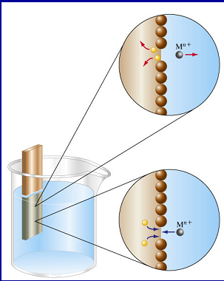
第四节 电极电势和电池电动势
1、电极电势的产生(formation of electrode potential)
把金属置于其盐溶液中时，金属表面的正离子受极性水分子的作用，有进入溶液的倾向，使得金属因存在过剩的电子而带负电荷。金属越活泼，溶液中金属离子浓度越小，这种倾向越大。
与此同时，溶液中的金属正离子也有与金属表面的自由电子结合成中性原子而沉积于金属表面的倾向，导致金属带正电荷。金属越不活波，溶液中金属离子浓度越大，这种倾向就越大。
当两个相反的过程速率相等时，在金属表面与附近溶液中将会建立平衡。
Electrode potential and electromotive force of galvanic cell

Slide 26
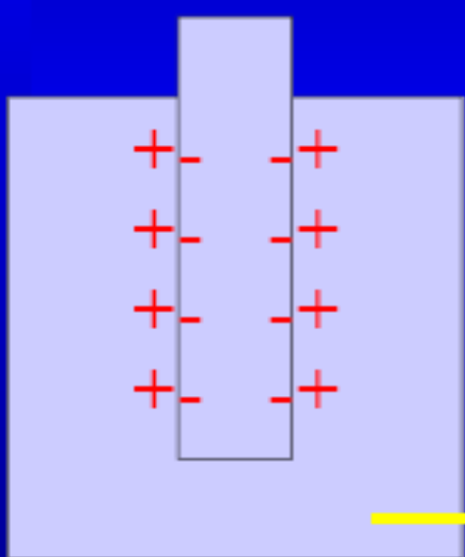
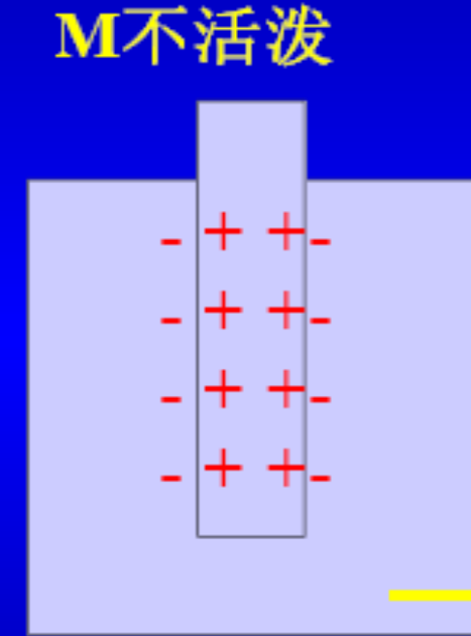
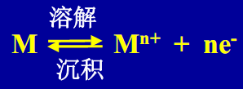
M活泼
M不活泼
M^{n+}
M^{n+}
在达到平衡时。金属表面附近的溶液所带的电荷与金属本身所带的电荷恰好相反，形成一个双电层。
双电层之间存在电位差，这种由于双电层的作用在金属和它的盐溶液之间产生的电位差，就叫做金属的电极电势(φ )。
电极电势与电极本性、温度、介质及离子的浓度等有关。
Electrode potential and electromotive force of galvanic cell

Slide 27
2、标准电极电势(standard electrode potential)
(1)标准电极电势
凡是符合标准态条件的电极都是标准电极. 标准电
极的电极电势称为标准电极电势(E （φ） ⊙)。
标准状态：
● 所有的气体分压均为1×10⁵Pa。
● 溶液中所有物质的活度均为1mol·Kg⁻¹ (1mol·L⁻¹ )。
● 所有纯液体和固体均为1×10⁵Pa条件下最稳定或
最常见单质。
Electrode potential and electromotive force of galvanic cell

Slide 28
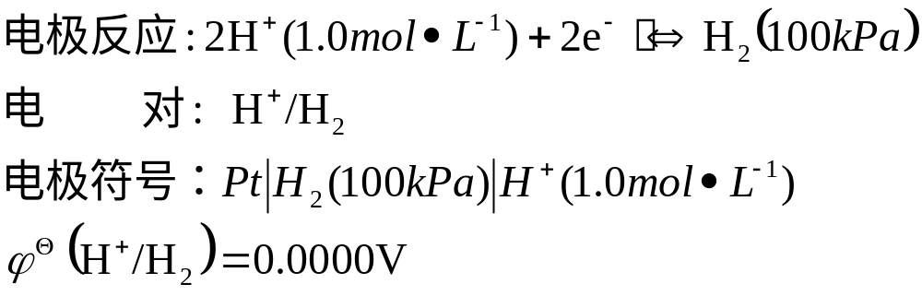
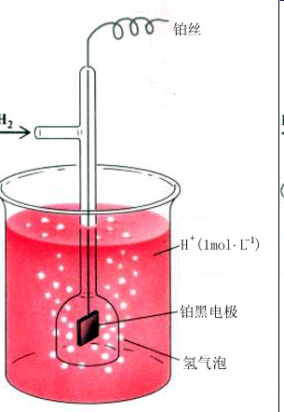
(2) 标准氢电极
Electrode potential and electromotive force of galvanic cell

Slide 29
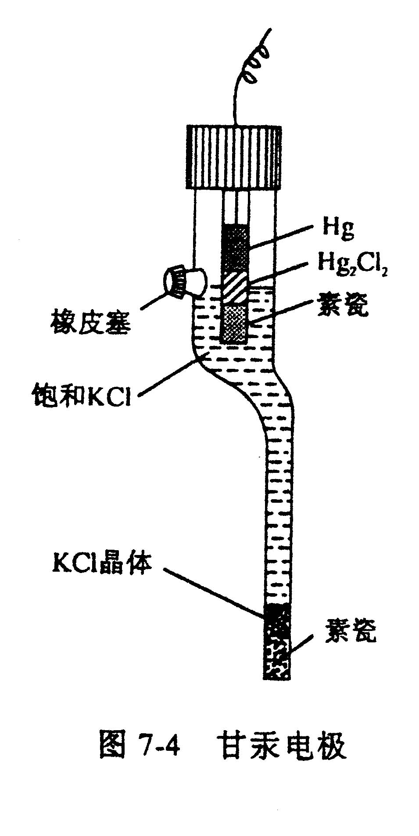
(3) 饱和甘汞电极
由于标准氢电极的制作和使用都很困难,平时人们采用相对稳定的甘汞电极作参比电极.
电极符号:
Pt︱Hg (1) ︱Hg₂Cl₂ (s)︱Cl⁻ (c)
电极反应:
Hg₂Cl₂ (s)+2e⁻ = 2Hg (l)+2Cl⁻ (aq)
标准甘汞电极:
c (Cl⁻ ) = 1.0 mol L⁻¹
φ ⊙ (Hg₂Cl₂ / Hg) = 0.2628 V
饱和甘汞电极:
c (Cl⁻ )= 2.8 mol·L⁻¹(KCl饱和溶液)
φ (Hg₂Cl₂ / Hg) = 0.2415 V
Electrode potential and electromotive force of galvanic cell

Slide 30
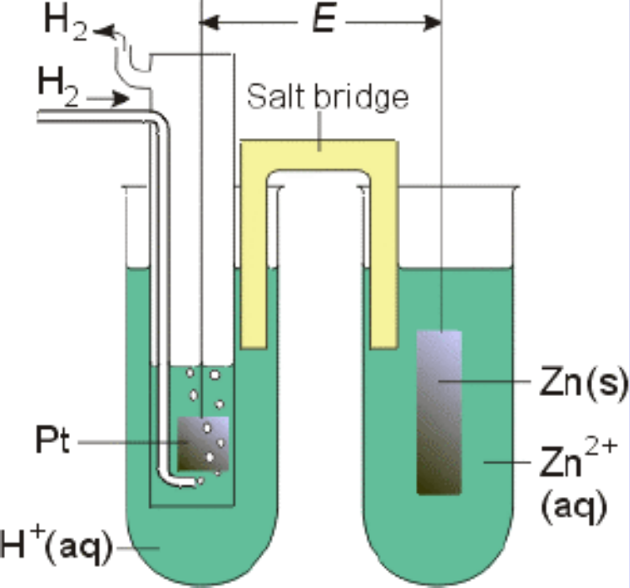
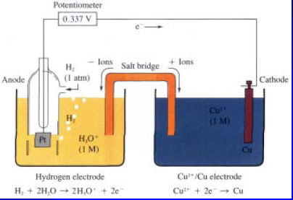
(4) 标准电极电势的测定
要确定某电极的标准电极电势，可把该标准电极与标准氢电极组成原电池测其标准电池电动势[E ⊖ = E ⊙ (+) –E⊙ (-)],则可得到待测标准电极的标准电极电势。
Electrode potential and electromotive force of galvanic cell

Slide 31
(5) 标准电极电势表
标准电极电势定量地表示标准状态下，物质在水溶液中的氧化还原能力：标准电极电势越高，电对中的氧化态物质的氧化能力越强；标准电极电势越低，电对中的还原态物质的还原能力越强。
使用标准电极电势表需注意：
● 采用还原电势，即电极反应为加电子的形式
M^{n+} ＋ ne ⇌ M
● E ⊖没有加和性，反映物质得失电子能力的大小。
● 一些电对的 E ⊖与介质的酸碱性有关, 因此标准
电极电势表有酸表和碱表之分 。
● E ⊖只适用于标准状态的水溶液。
Electrode potential and electromotive force of galvanic cell

Slide 32
3、电池电动势(electromotive force of galvanic cell)
(1) 电动势(ε)
原电池的电动势等于原电池正、负电极间的电势差，
即： ε = φ(+) –φ(-)。
当组成电池的物质均处于标准态时，原电池的电动势称为标准电动势，即： ε⊙ = φ⊙ (+) –φ⊙ (-) 。
例如：
(－) Zn∣Zn²⁺ (c₁) ‖ Cu²⁺ (c₂) ∣Cu(s) (+)
ε = φ(+) –φ(-)
标准状态时： ε⊙ = φ⊙ (+) –φ⊙ (-)
= 0.3419-(-0.7618)=1.1037(V)
Electrode potential and electromotive force of galvanic cell

Slide 33
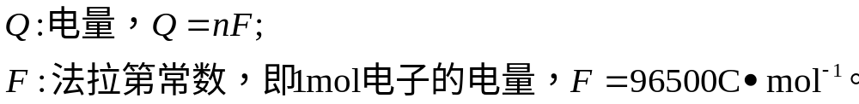
(2) 原电池电动势与电池反应Δ_{r}G_{m}的关系
由热力学知识可知，系统吉布斯自由能的改变量等于系统可能对外做的最大有用功。氧化还原反应组成原电池时，系统对环境做电功。
设有一氧化还原反应：
aOx_{Ⅰ} + bRed_{Ⅱ} = a′Red_{Ⅰ} + b′Ox_{Ⅱ}
组成的原电池的电动势为ε，发生一摩尔反应时，通过的电子为nmol，反应的Δ_{r}G_{m}与ε之间的关系为：
Electrode potential and electromotive force of galvanic cell

Slide 34
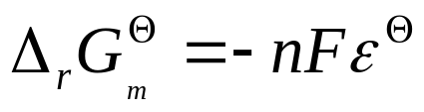
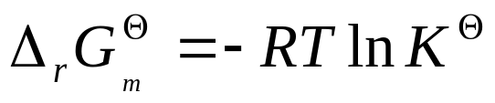
(3) 原电池电动势与电池反应标准平衡常数的关系
当T=298K时，代入R=8.314J·mol·K⁻¹，F=96500J·V⁻¹·mol⁻¹，得：
Electrode potential and electromotive force of galvanic cell

Slide 35
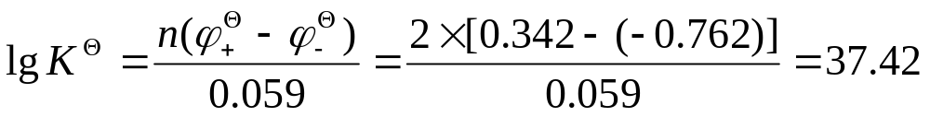

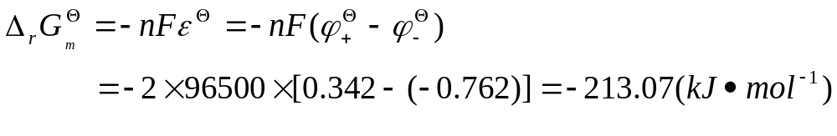
Example 5
求Cu-Zn原电池的电池反应 Cu²⁺+Zn = Cu + Zn²⁺ 在298K时的标准平衡常数K ⊙ 和反应的Δ_{r}G_{m}⊙ 。
已知：φ ⊙ (Cu²⁺/Cu) =0.342V, φ ⊙ (Zn²⁺/Zn) = －0.762V
Solution
Electrode potential and electromotive force of galvanic cell

Slide 36

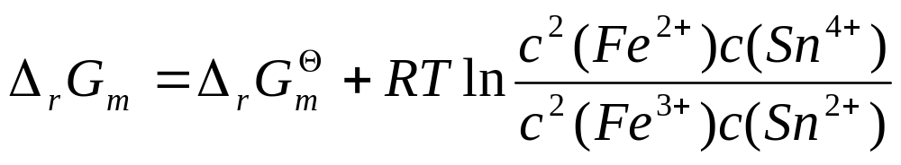
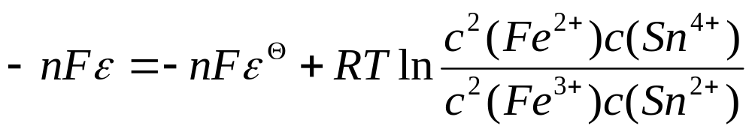
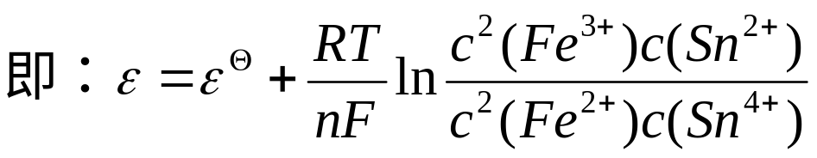
第五节 能斯特方程及其应用
1、能斯特方程(Nerst equation)
例如：
电池反应：
根据化学反应等温式：
Nernst equation and its application

Slide 37
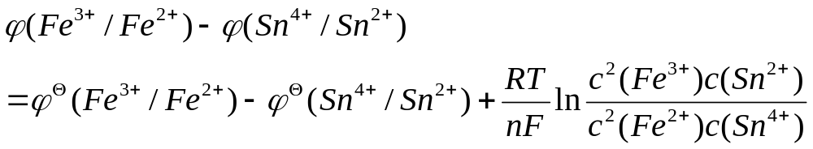
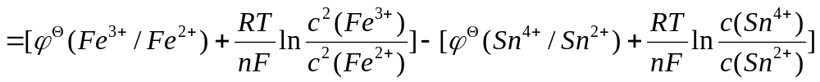

对于任意电极反应：
能斯特方程
Nernst equation and its application

Slide 38
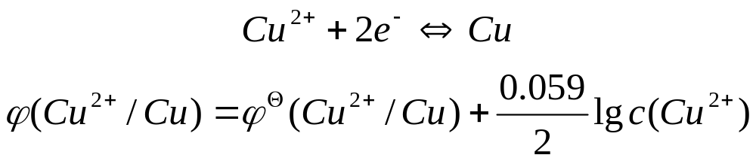
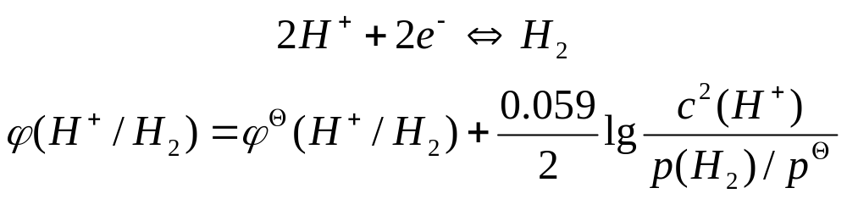
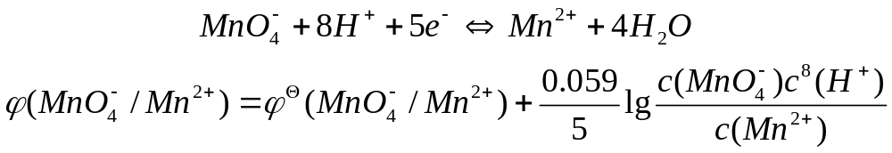
使用能斯特方程时需要注意：
(1) 固体、纯液体不出现在表达式中。如：铜电极：
(2) 表达式中的气体用相对压力表示。如：氢电极：
(3) 所有参加电极反应的物质都要写入表达式。如：
Nernst equation and its application

Slide 39
2、影响电极电势的因素
(influences on electrode potential)
(1) 浓度对电极电势的影响
在一定的温度下，增大氧化态的浓度或减小还原态的浓度，将使电极的电极电势升高，从增加了氧化态物质的氧化能力；反之，增大还原态的浓度或减小氧化态的浓度，将使电极的电极电势降低，从而增加了还原态物质的还原能力。
因此，通过改变反应体系中物质的浓度可以控制物质的氧化还原能力，从而改变反应自发进行的方向。
Nernst equation and its application

Slide 40
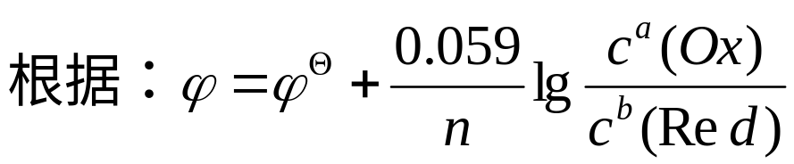
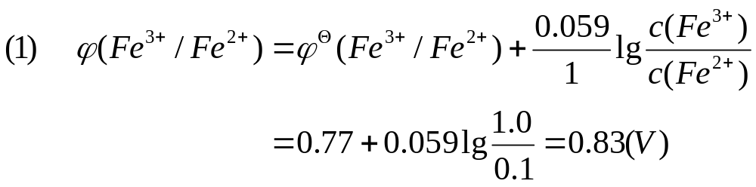
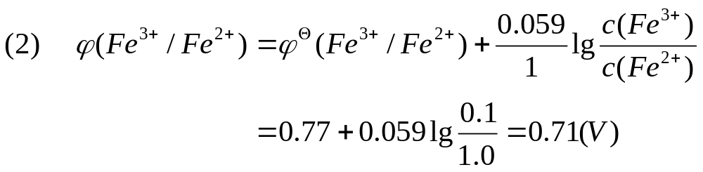
Example 6
已知电极Fe³⁺ + e⁻ = Fe²⁺ 的φ ⊖（Fe^{3＋}/Fe^{2＋}）= 0.77 V，计算：(1) c(Fe³⁺)=1.0 mol·L⁻¹， c(Fe²⁺)=0.1 mol·L⁻¹
(2) c(Fe³⁺)=0.1 mol·L⁻¹， c(Fe²⁺)=1.0 mol·L⁻¹
的电极电势φ (Fe^{3＋}/Fe^{2＋})。
Solution
Nernst equation and its application

Slide 41
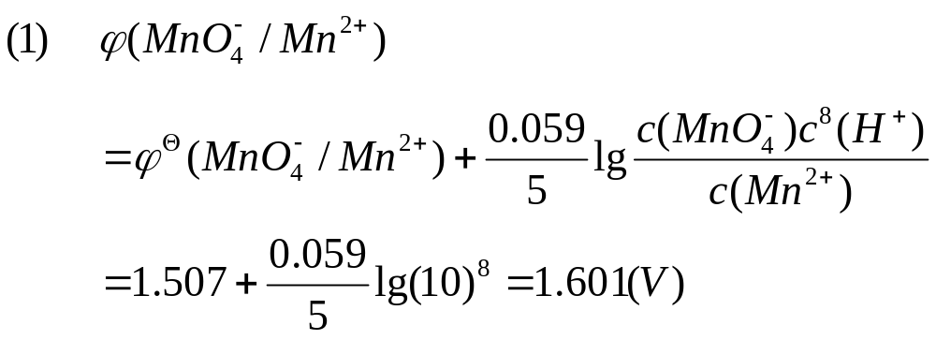
(2) 酸度对电极电势的影响
Example 7
已知酸性介质中电极MnO₄⁻ + 8H⁺ + 5e⁻ = Mn²⁺ + 4H₂O 的φ ⊖（MnO₄⁻/Mn^{2＋}）= 1.507 V，试计算：H⁺浓度分别为(1)10mol·L⁻¹和(2)10-2mol·L⁻¹ ，其他离子浓度均为1.0mol·L⁻¹时的电极电势。
Solution
Nernst equation and its application

Slide 42
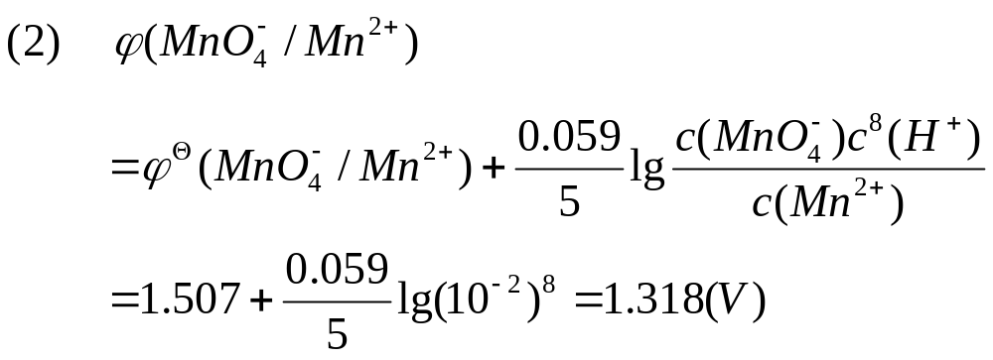
计算结果表明，溶液的酸性增强， φ(MnO₄⁻/Mn^{2＋})增大， MnO₄⁻ 的氧化能力增强；溶液的酸性减弱， φ(MnO₄⁻/Mn^{2＋})减小， Mn²⁺ 的还原能力增强。因此，通过调节溶液的酸度，可以改变电极的电极电势，控制氧化剂和还原剂的氧化还原能力。
Nernst equation and its application

Slide 43
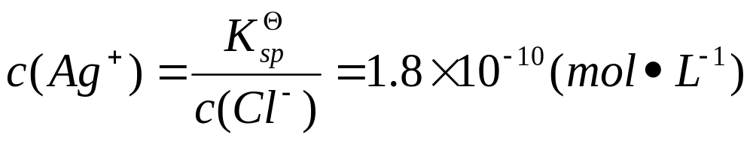
(3) 难溶化合物及配合物的生成对电极电势的影响
电极反应中，溶液中离子生成沉淀或配合物，都会使该离子浓度降低，从而使得电极电势发生改变。
Example 8
已知φ ⊙ (Ag⁺/Ag)=0.799 V，若在Ag⁺和Ag组成的半电池中加入NaCl会产生AgCl(s)，当c(Cl⁻)=1.0mol·L⁻¹时， φ(Ag⁺/Ag)=？ φ ⊙(AgCl/Ag)=? [K_{sp} ⊙（AgCl） =1.8×10⁻¹⁰]
Solution
Nernst equation and its application

Slide 44
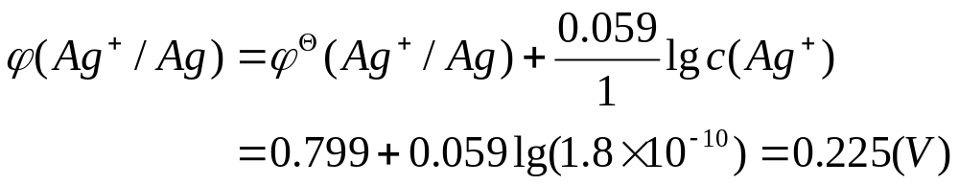


电极中氧化型形成沉淀， φ ^{ө}降低，还原型形成沉淀, φ ^{ө} 增大，氧化型和还原型均形成沉淀，看二者K _{sp} ^{ө} 的相对大小。
此外，电极反应中的离子形成配合物、弱电解质等都会影响离子的浓度，从而改变电极的电极电势。
Nernst equation and its application

Slide 45
第六节 电极电势的应用
(1) 确定金属的活动性顺序
(2) 计算原电池的电动势
(3) 判断氧化剂和还原剂的相对强弱
(4) 判断氧化还原反应进行的方向
(5) 选择合适的氧化剂和还原剂
(6) 判断氧化还原反应进行的次序
(7) 求平衡常数
(8) 求溶度积常数
(9) 求溶液的pH值
(10) 估计反应进行的程度
Application of electrode potentials

Slide 46
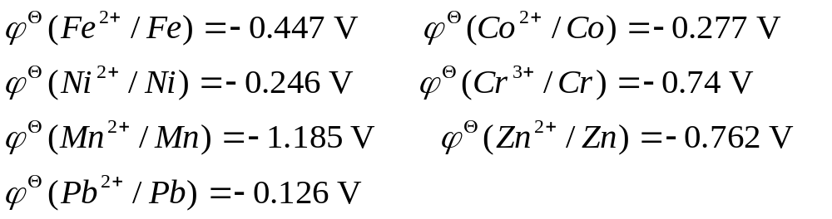
1、确定金属的活动性顺序
Example 9
试确定金属Fe、Co、Ni、Cr、Mn、Zn、Pb在水溶液中的活动性顺序.
Solution
查标准电极电势表得：
由以上数据可知，活动性顺序为：
Mn>Zn>Cr>Fe>Co>Ni>Pb
Application of electrode potential

Slide 47
2、计算原电池的电动势
Example 10
计算298K时以下两个电极的电极电势，并写出由二者组成的原电池的符号，计算原电池的电动势。
Pt | Fe²⁺ (1.0 mol.L⁻¹), Fe³⁺ (0.10 mol.L⁻¹)
Pt | NO₃ ⁻(1.0 mol.L⁻¹), HNO₂(0.010 mol.L⁻¹ ), H⁺(1.0 mol.L⁻¹)
Solution
查表知：
Fe³⁺ + e ⁻ Fe²⁺ φ⊙ =0.771V
NO₃⁻ + 3H⁺ + 2e ⁻ HNO₂ + H₂O φ⊙ =0.934V
Application of electrode potential

Slide 48
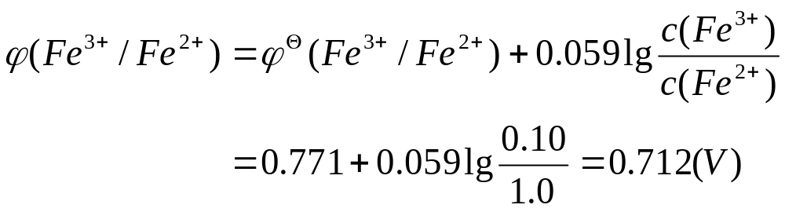
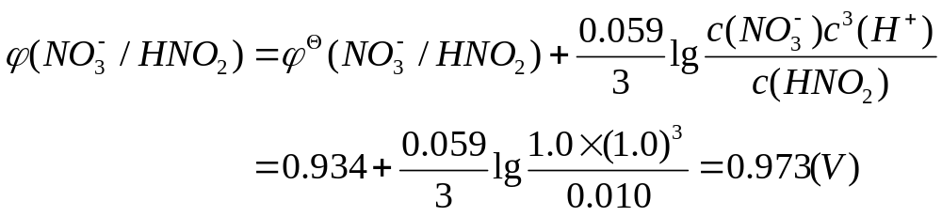
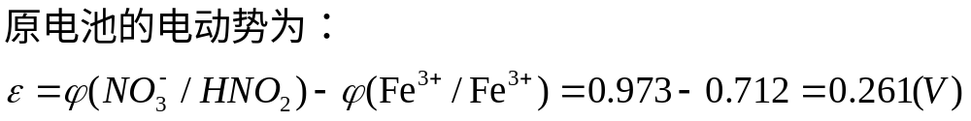
Pt | Fe²⁺ (1.0 ), Fe³⁺ (0.10) ||NO₃ ⁻(1.0), HNO₂(0.010), H⁺(1.0) | Pt
Application of electrode potential

Slide 49
3、判断氧化剂和还原剂的相对强弱
氧化态 + ne⁻ = 还原态 φ ⊙/v
Li⁺ + e⁻ = Li
Zn²⁺ + 2e⁻ = Zn
2H⁺ + 2e⁻ = H₂
Cu²⁺ + 2e⁻ = Cu
Cl₂ + 2e⁻ = 2Cl⁻
F₂ + 2e⁻ = 2F⁻
-3.045
-0.763
0.000
0.337
1.36
2.87
氧化态的氧化性增强
还原态的还原性增强
显然，下面电对的氧化态可以氧化上面电对的还原态，有人把它叫作对角线规则。
Application of electrode potential

Slide 50
4、判断氧化还原反应进行的方向
Example 11
已知φ ⊙ (Sn²⁺/Sn)=-0.136 V, φ ⊙ (Pb²⁺/Pb)=-0.126 V。分别判断Pb²⁺+Sn Pb+Sn²⁺在标准状态和c(Pb⁺)=0.1mol·L⁻¹ ，c(Sn²⁺)=1.0mol·L⁻¹时的反应方向。
Solution
(1) 在标准状态下：
因为：φ⊙ (Pb²⁺/Pb)>φ ⊙ (Sn²⁺/Sn)，氧化性Pb²⁺>Sn²⁺；还原性Sn>Pb。
所以：反应正向自发进行。
Application of electrode potential

Slide 51
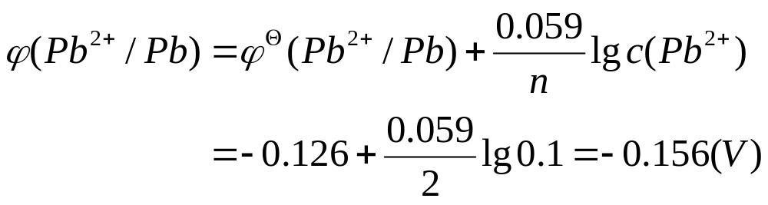

(2)当c(Pb⁺)=0.1mol·L⁻¹ ，c(Sn²⁺)=1.0mol·L⁻¹时：
Application of electrode potential

Slide 52
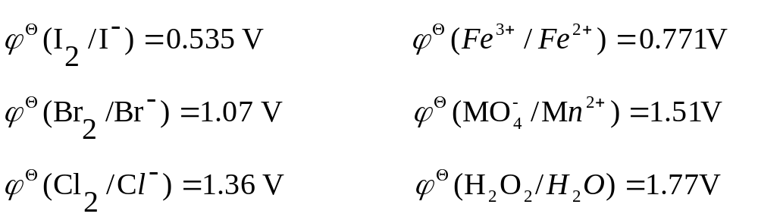
5、选择合适的氧化剂和还原剂
Example 12
有一含有Cl ⁻ 、Br ⁻ 、I ⁻的混合溶液，欲使I ⁻氧化为I₂，而Br ⁻和Cl ⁻不发生变化. 在常用的氧化剂 H₂O₂、Fe₂(SO₄)₃ 和 KMnO₄中选择哪一种合适？
Solution
查标准电极电势表得：
所以，应选择Fe₂(SO₄)₃ 作为氧化剂。
Application of electrode potential

Slide 53
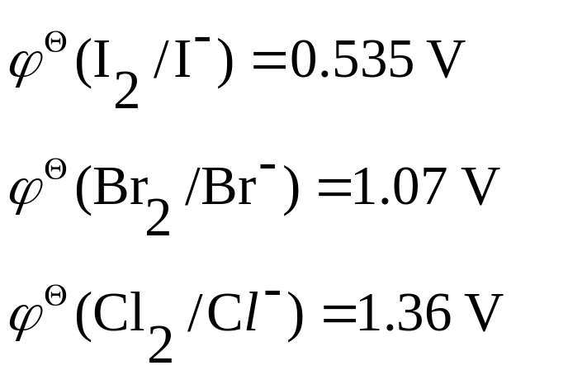
6、判断氧化还原反应进行的次序
0.535V
0.825V
0.29V
即：一种氧化剂可以氧化几种还原剂时，首先氧化最强的还原剂. 同理，还原剂首先还原最强的氧化剂。
注意：上述判断只有在有关的氧化还原反应速率足够大的情况下才正确。
Application of electrode potential

Slide 54
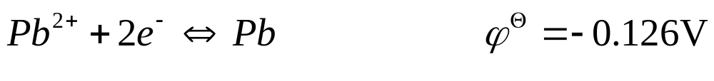
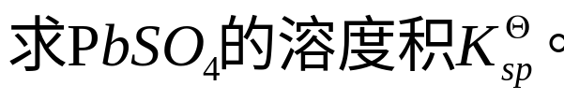
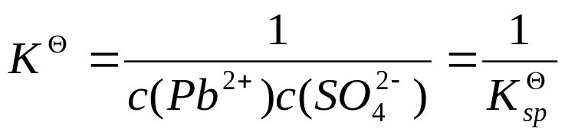

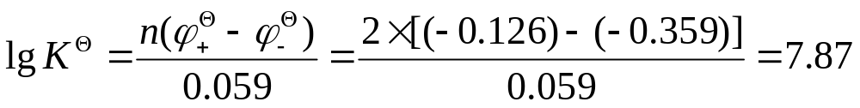
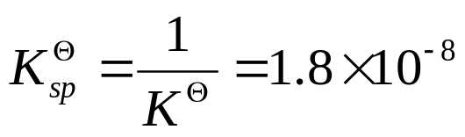

7、求平衡常数
参考 Example 5
8、求溶度积
Example 13
Solution
将上述两个电极组成原电池，其电池反应为：
Application of electrode potential

Slide 55


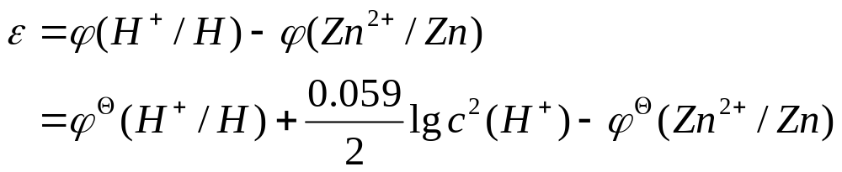
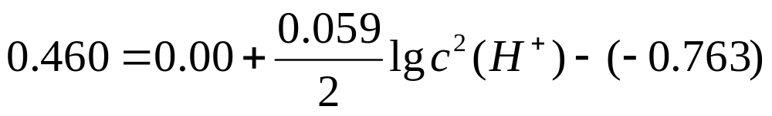


9、求溶液的pH值
Example 14
298 K 时，测得原电池：
Zn | Zn²⁺ ( 1.00 mol/L ) || H⁺(?) | H₂ ( 100 kPa ) | Pt
电动势为 0.460 V，求溶液的 pH 值。已知：
Solution
Application of electrode potential

Slide 56
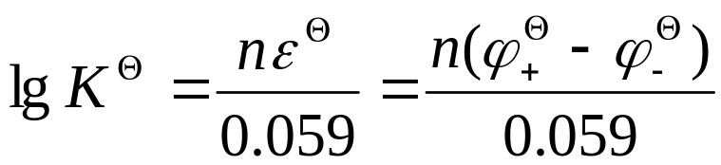
10、估计反应进行的程度
对于任意一个化学反应，标准平衡常数越大，反应进行得越彻底。氧化还原反应的标准平衡常数与电池的正、负极的标准电极电势有关，即：
两电极的标准电势电势差值越大，反应的标准平衡常数越大。因此，可以直接利用电极电势 的大小来估计反应进行的程度。
一般的，标准平衡常数 K⊙ =10⁵，反应向右进行程度就算相当完全了。当 n=1 时，对应的电极电势差为0.3 V，所以，可以直接从电极电势的大小来衡量反应进行程度。
Application of electrode potential

Slide 57
第七节 元素电势图及其应用
1、元素电势图(latimer diagram)
把同一种元素的不同氧化态由高到低排列起来，并标明各电对间的标准电极电势，这样的图称为元素电势图。它可以直观地表明元素各氧化态物质在水溶液中标准状态下的氧化还原性。
酸性溶液中：
1.507V
1.679V
1.224V
碱性溶液中：
0.595V
-0.045V
Latimer diagram and its application

Slide 58
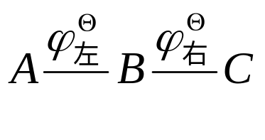
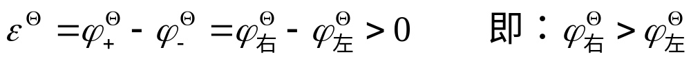
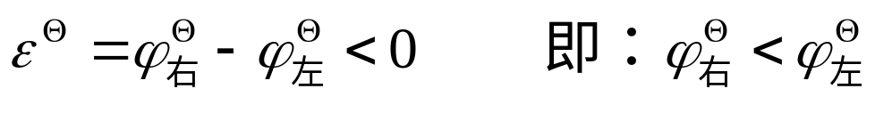
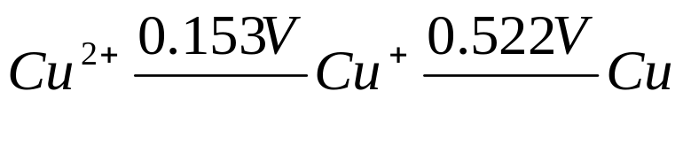

2、元素电势图的应用(application of latimer diagram)
(1) 判断歧化反应能否发生
若A、B、C是某元素三种不同的氧化态，电势图为：
如果B能发生歧化反应，则由该反应组成的原电池的正极为B/C，原电池的负极为A/B。原电池的标准电动势：
如果B不能能发生歧化反应，则：
例如：
Latimer diagram and its application

Slide 59
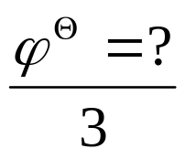


(2) 求未知的标准电极电势
例如：
将上述电极与标准氢电极组成原电池，则：
Latimer diagram and its application

Slide 60






对于任意元素的电势图：
Latimer diagram and its application

Slide 61






Example 15
已知 Br 的元素电势图如下
0.61
Solution
(a)
(b)
Latimer diagram and its application

Slide 62
本 章 小 结
1、氧化还原反应
(1) 基本概念；
(2) 氧化还原反应的配平(离子电子法)；
2、电极及电极电势
(1) 电极的类型及符号；
(2) 电极电势的基本概念；
(3) 能斯特方程
(4) 电极电势的应用

Slide 63
3、 原电池
(1) 原电池的基本概念
(2) 电池符号
(3) 原电池电动势与热力学函数的关系
4、 元素电势图
(1) 元素电势图
(2) 元素电势图的应用
① 判断歧化反应能否进行
② 计算标准电极电势

